Slide 1
المادة: المهارات الرقمية
التاريخ: 13 – 6- 1445هـ
الأسبوع: الخامس
الوحدة : الثانية
السلام عليكم ورحمة الله وبركاته

Slide 2
مراجعة للدرس السابق
هي مزيج من التدوين والمحادثة المباشرة:
الرسائل النصية
المدونات المصغرة
البريد الالكتروني


Slide 3
مراجعة للدرس السابق
المواطنة الرقمية هي طريقة لإعداد الطلبة لإساءة استخدام التقنيات الرقمية.:
صح
خطأ


Slide 4
مراجعة للدرس السابق
آداب السلوك على الانترنت(نيتيكيت):
تتضمن حقوق الأشخاص على الأشياء التي ينشئونها.
تحدد قواعد السلوك الواجب اتباعها عند استخدام الانترنت
حماية البرامج من الإجراءات الغير قانونية


Slide 5
قال صلى الله عليه وسلم: "المسلم من سلم المسلمون من لسانه ويده"
وقال صلى الله عليه وسلم: "ليس المؤمن بالطعان، ولا اللعان، ولا الفاحش، ولا البذيء"

Slide 6
التنمر الالكتروني

Slide 7
سنتعلم اليوم
أنواع التنمر الالكتروني
نصائح لمواجهة التنمر الالكتروني

Slide 8
ماذا أقصد بالتنمر الالكتروني؟!!
من أعمال الترهيب والتخويف
صفة حميدة يجب التحلي بها
عمل عدواني
خلق سيئ يجب الحذر منه
التحرش السلوكي واللفظي
مساعدة الآخرين

Slide 9
عزيزتي لمعرفة أنواع التنمر الالكتروني صلي كل نوع بالجملة المناسبة له
التنمر اللفظي
تعليقات ومنشورات تهدف الى إيذاء الأشخاص
اختراق حساب شخص بغرض المراقبة أو انتحال الشخصية
نشر المعلومات والصور الشخصية
عندما أنشر محادثات وصور ورسائل دون إذن مالكها
اختراق الحسابات الشخصية
تستهدف صانعي المحتوي بخطاب كراهية أو نشر فضيحة
النبذ الالكتروني/ تنمر جماعي
عندما تستهدف مجموعة شخصا معينا وتطارده وتلاحقه
تنمر صانعي المحتوى

Slide 10
عزيزتي
ركزي جيدا

Slide 11
التنمر اللفظي
تنمر صانعي المحتوى
نشر المعلومات والصور الشخصية
اختراق الحسابات الشخصية
تنمر صانعي المحتوى

Slide 12
عزيزتي اكتبي الإجابة بالمحادثة
أي أنواع التنمر ناقصة؟

Slide 13
نصائح لمواجهة التنمر الالكتروني

Slide 14

ساعدي نورة في هذا الموقف
كلما نشرت تغريدة أو صورة أجد مجموعة من التعليقات تستهزئ بي وتسخر مني.. ماذا أفعل؟ ساعديني

Slide 15
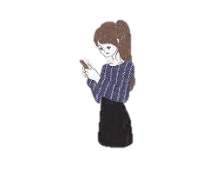
يوجد شخص كثير التنمر علي ويلاحقني في جميع حساباتي ... كيف أتصرف معه؟

Slide 16

ما رأيك بتصرفها؟
أما أنا فقد عرفت طريقة للتعامل مع المتنمرين، أرد عليهم ولا أسكت عن حقي أبدا ،أسبهم وأشتمهم وأرد على الكلمة بعشرة

Slide 17
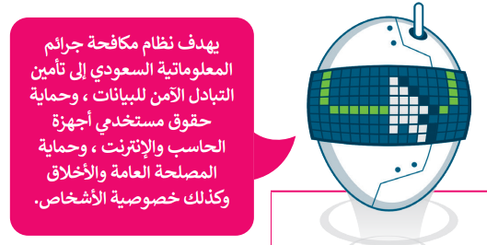

Slide 18
ملخص درس اليوم
العنوان: تابع أدوات الاتصال والمواطنة الرقمية صفحة (66+67)
تعلمنا اليوم :
أنواع التنمر الالكتروني:
نصائح لمواجهة التنمر الالكتروني
الواجب في منصة مدرستي

